Slide 1
FundGood
基金优选 Fun&Go
成员：张超、杨皓晖、廖鹏霖、林杰、陈阅、庞锦华
项目经理：廖鹏霖

Slide 2
系统简述
基金优选APP是一款能够给我们提供基金投资便利的手机软件，其迎合市场需求，能够为基金投资者 提供简单、低门槛的基金浏览、检索服务；能够让基民快捷地记录心仪的基金；能够让基民方便地查看基金信息。
相比于天天基金网之类的股票基金交易的综合性平台，基金优选APP的主要功能是作为一个发掘用户期望基金的推荐性平台
在复写传统平台上的持仓搜索功能的同时，我们发现了传统平台在板块搜索方面的缺陷，针对次痛点我们综合考虑心仪版块数量，重仓股占比以及单基金的期望板块集中度，实现了更贴合用户的板块搜索及其衍生方法，并完善相关功能。

Slide 3
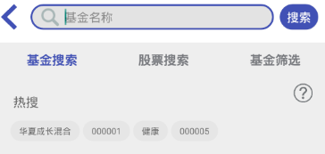

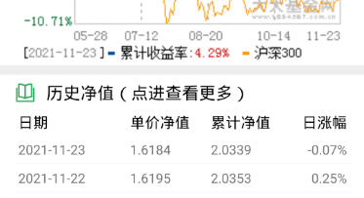
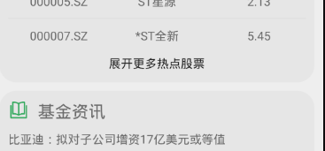

Slide 4
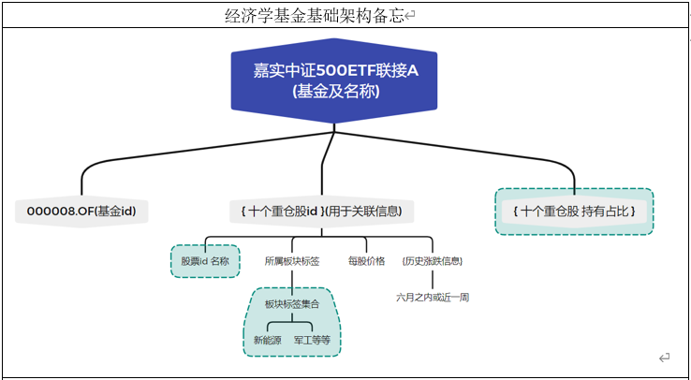
由基金到重仓股到板块集的基金结构

Slide 5
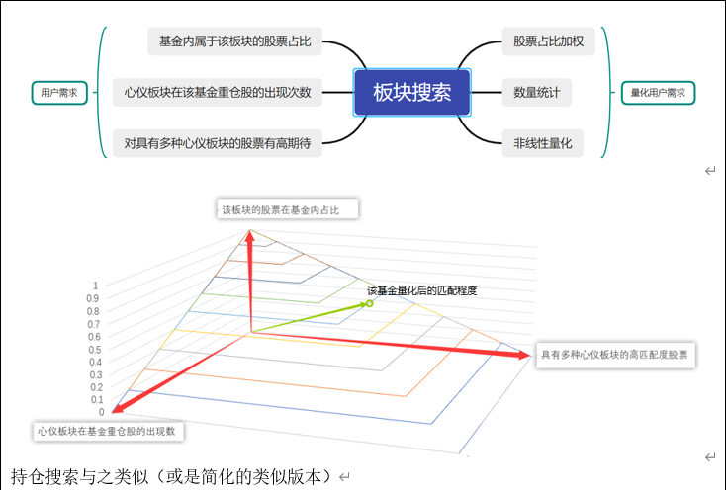
项目中的用户对应的需求结构

Slide 6
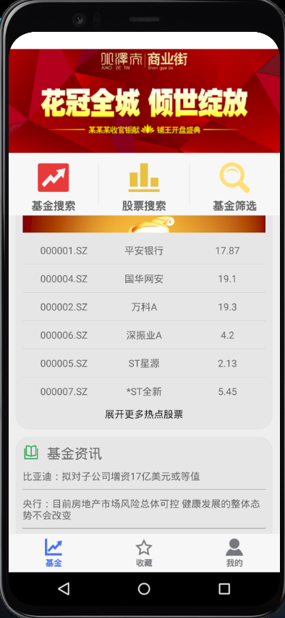
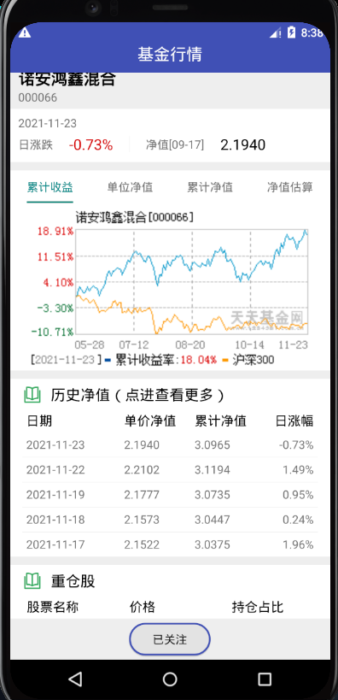
Start it
FundGood

